Slide 1
Проведение общероссийского круглого стола «Результаты, проблемы, перспективы развития различных форм дошкольного образования»

Slide 2
Цель и задачи
Цель
подведение итогов реализации ключевых задач государственной политики в сфере дошкольного образования в 2014 году и определение перспектив развития данного вида образования в 2015 году
Задачи
ознакомление участников с итогами реализации ключевых задач и направлений государственной политики в сфере ДО в 2014 году
представление успешных практик представителей субъектов РФ по таким направлениям, как уход и присмотр за детьми раннего возраста; социализация, воспитание и неформальное образование; формы психолого-педагогического сопровождения родителей; инновационные формы методической деятельности; реализация вариативных форм ДО; развитие и поддержка негосударственного сектора ДО
организация совместного обсуждения участниками итогов 2014 года, проблемных зон и перспектив развития ДО в 2015 году

Slide 3
Участники круглого стола
143
участника
8 федеральных округов
Представители органов исполнительной власти субъектов Российской Федерации, осуществляющие переданные полномочия в сфере управления образованием (дошкольное образование).

Slide 4
Место проведения круглого стола
Место
На базе
Академии повышения квалификации и профессиональной переподготовки работников образования
(г. Москва)

Slide 5
Программа круглого стола
Тематический план-график круглого стола
Регистрация участников конференции
Приветственное слово к участникам
Доклад
Круглый стол
Доклады и презентации
Дискуссионные площадки
Обсуждение участниками текущих проблем и перспектив развития различных форм ДО
Подведение итогов работы круглого стола

Slide 6
Тематика докладов и обсуждаемых вопросов
1
2
3
4
5
6
Уход и присмотр за детьми раннего возраста
Социализация, воспитание и неформальное образование
Формы психолого-педагогического сопровождения родителей
Инновационные формы методической деятельности
Результаты и проблемы развития различных форм дошкольного образования в 2014 году
Перспективы развития различных форм дошкольного образования в 2015 году

Slide 7
Примеры оформления докладов

Slide 8
Раздаточные материалы
Обложка блокнота
Титульная страница раздаточных материалов
Маркер и ручка

Slide 9
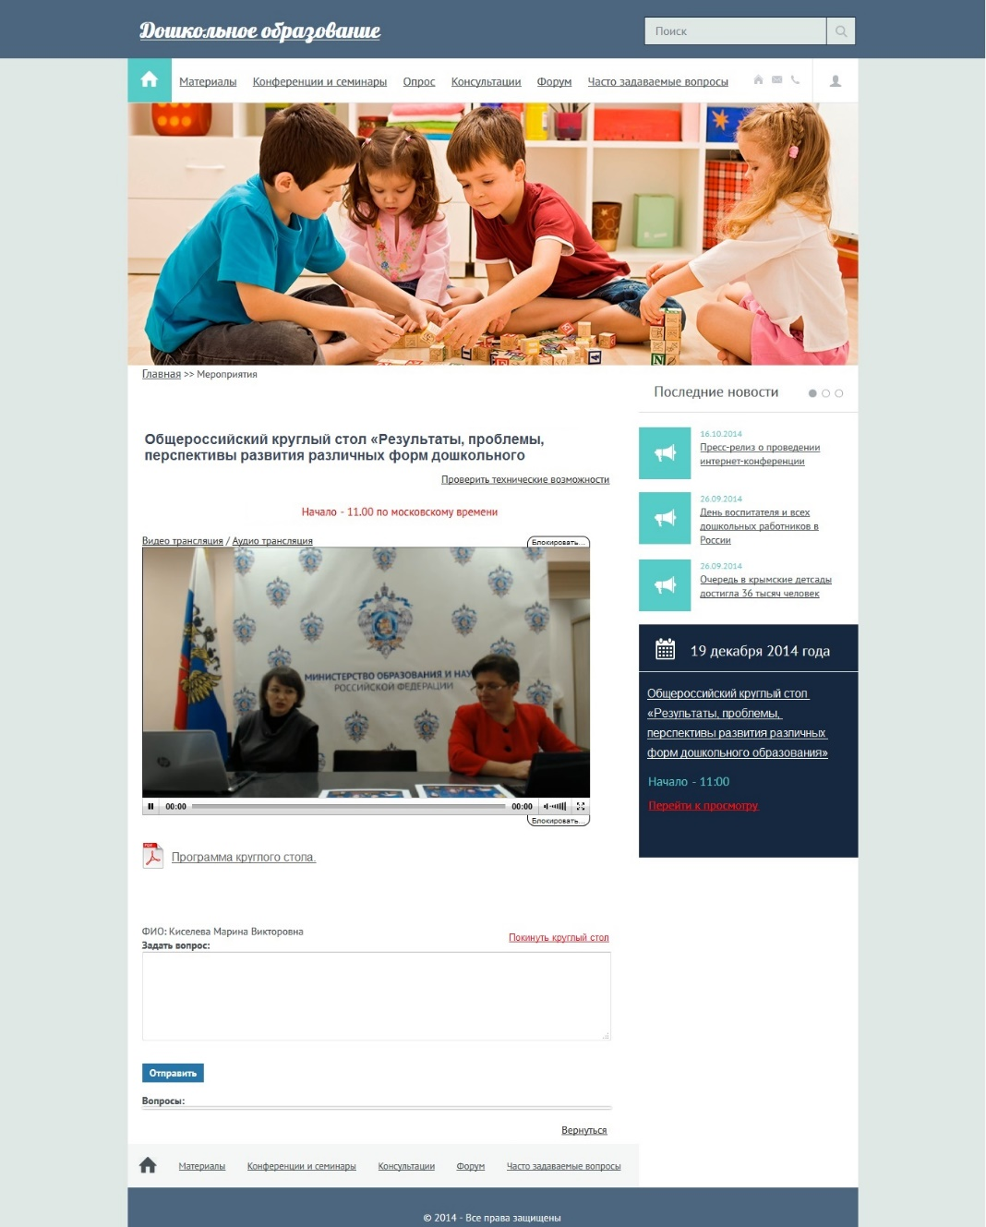
Трансляция круглого стола

